Slide 1
کاربردهای اصطلاح‌نامه در
آموزش
و
تحلیل اطلاعات

Slide 2
سوالات اصلی در مبحث اصطلاح‌نامه
اصطلاح‌نامه چیست؟
کاربردهای اصطلاح‌نامه کدام است؟
‌روش تدوین اصطلاح‌نامه چگونه است؟
نرم افزار ساخت اصطلاح‌نامه چه ویژگیهایی دارد؟

Slide 3
تعریف اصطلاح‌نامه
  اصطلاح‌نامه گنجینه‌ای از واژه‌ها است که علاوه بر نظم الفباييِ متداول در فرهنگ واژگان، داراي نظامي شبکه‌ای و مفهومي بين واژه‌هاست.

Slide 4
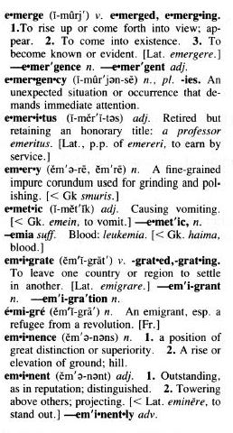
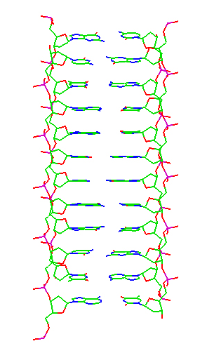
فرهنگ لغت
Dictionary
زنجیره ی پروتینی

Slide 5
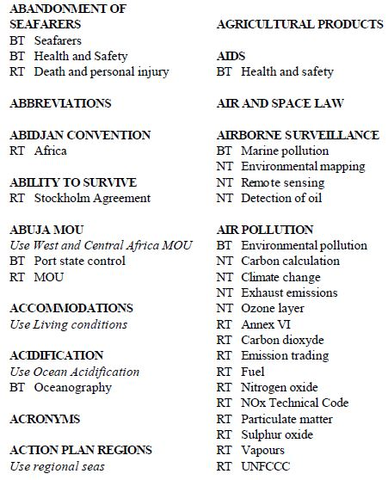

اصطلاح‌نامه
Thesaurus
DNA

Slide 6
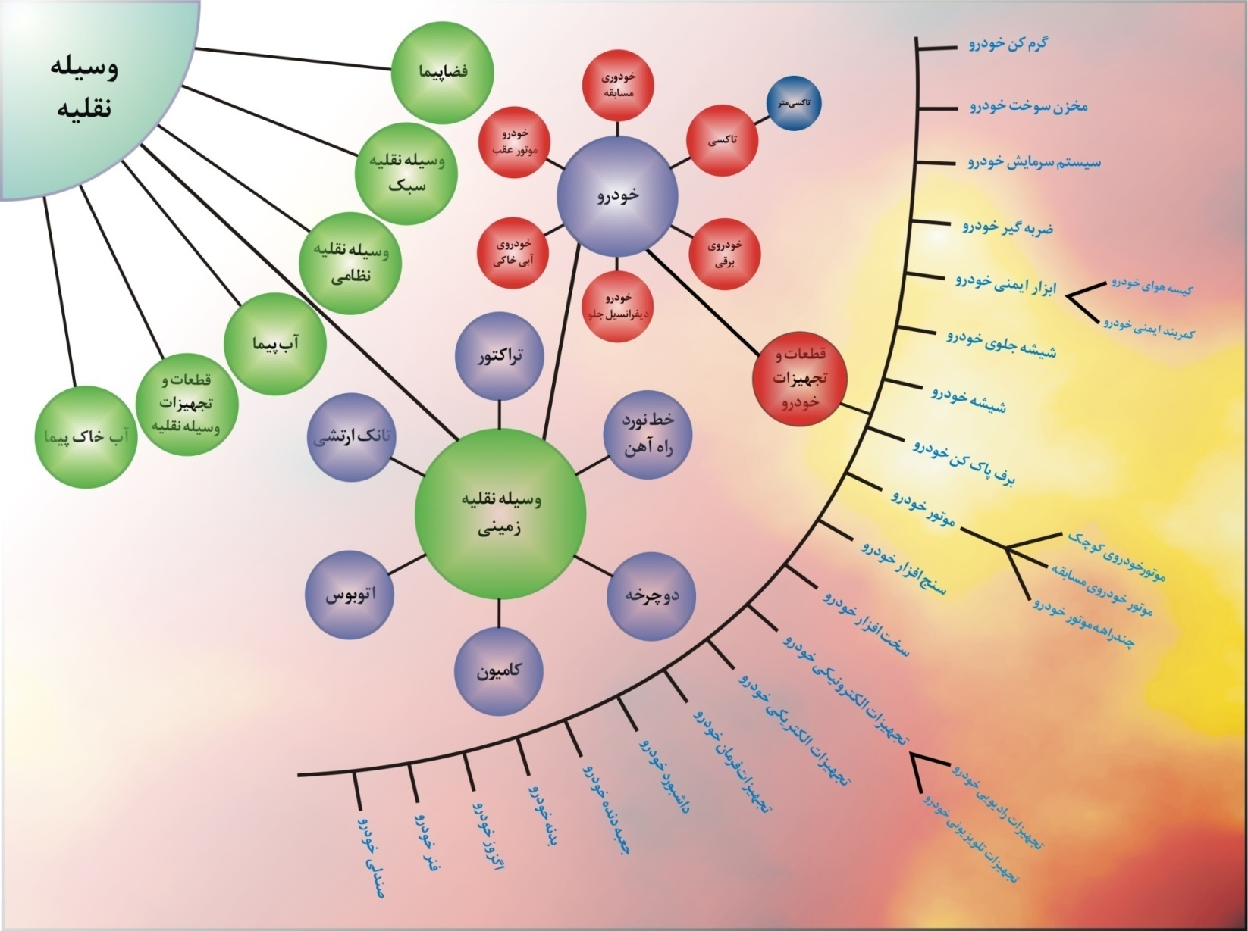
شبکه مفهومی

Slide 7
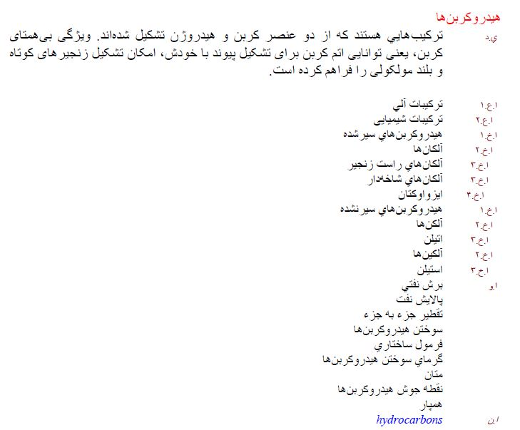
بخشهای مختلف اصطلاح‌نامه (خروجی نرم افزار)
نمایه الفبایی

Slide 8
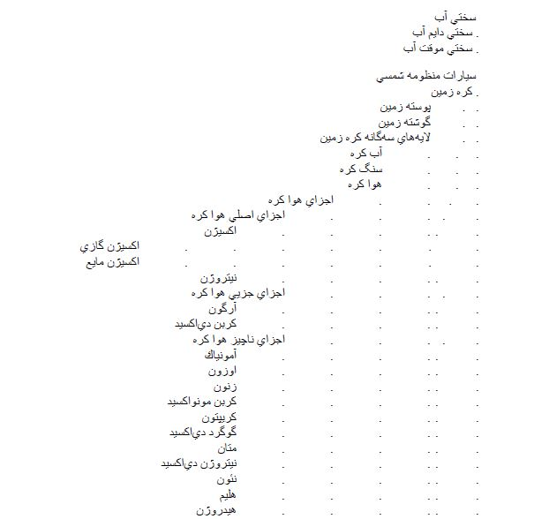
بخشهای مختلف اصطلاح‌نامه (خروجی نرم افزار)
نمایه سلسله مراتبی

Slide 9
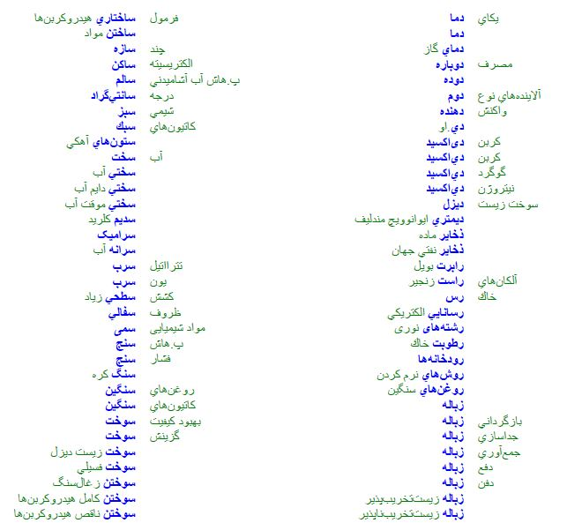
بخشهای مختلف اصطلاح‌نامه (خروجی نرم افزار)
نمایه گردان

Slide 10
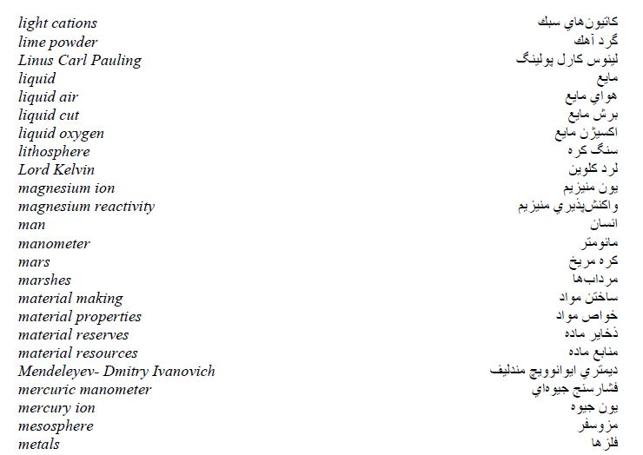
بخشهای مختلف اصطلاح‌نامه (خروجی نرم افزار)
نمایه واژگان

Slide 11
کاربردهای اصطلاح‌نامه
بازیابی اطلاعات بانک های اطلاعات و اینترنت و ...
سازماندهی اطلاعات نمایه سازی واستاندارد کردن واژگان...
تولید هستان شناسی آنتولوژی و وب معنایی ...
آموزش تولید محتوای آموزشی در قالبی جدید ..
تحلیل اطلاعات علم سنجی و اینفوگرافیک ...

Slide 12
کاربرد
اصطلاح نامه
در
آموزش

Slide 13
مشاهدات:
اغلب فراگيران به تجربه دريافته‌اند كه با طبقه‌بندي مطالب
درسي به يادگيري بيشتر و سريعتري دست يافته‌اند.
به نظر می رسد قالب و چيدمان سنتي محتواي آموزشي (متون كتابي موجود) به تنهايي توان همسويي با وضعيتهاي جديد را ندارد.

Slide 14
آیا تولید محتوای آموزشی در قالب اصطلاح نامه تصویری باعث افزایش یادگیری می شود؟
محتوای آموزشی
(کتاب درسی)
اصطلاح نامه تصویری
افزایش یادگیری

Slide 15
حوزه فناوری اطلاعات و ارتباطات
در جوامع اطلاعاتی، رايانه و اينترنت نقش مهمی در ارتباطات علمي دارند.
اطلاعات تكراري و نامرتبط و محدوديت زماني وضعيت سر در گمي را براي فراگیر ايجاد مي‌كند.

Slide 16
برخی از ویژگیهای یک اصطلاح نامه تصویری
سهولت قرارگيري محتوای آموزشی بر روي شبكه اينترنت و اینترانت (آموزش مجازي)
سهولت در جستجوي مطالب مرتبط در شبكه اینترنت (هایپرلینک)
امكان دسترسي سريع‌تر به مطالب مورد نظر با استفاده از انواع نمايه‌نامه‌ها (ایندکسها)
سهولت ارائه محتوای آموزشي به صورت چندرسانه‌اي (مالتی مدیا)
حشو زدایی و تندخوانی (یادداشتهای دامنه – نقشه مفهومی)

Slide 17
حوزه روانشناسی یادگیری و فناوری آموزشی
يادگيري ناشي از شناخت، ادراك و بصيرت است.
يادگرفته‌هاي جديد فرد با ساختهاي شناختي قبلي او تلفيق مي‌شود.
يادگيري زماني اتفاق مي‌افتد كه فراگير از مفاهيم پيش آموخته به مفاهيم جديد منتقل مي‌شود.
فرد براي حل مساله نيازمند درك روابط اساسي نهفته ميان اجزا و كل است.
دانستن ساخت اساسي موضوع مورد مطالعه، فهم را آسان مي‌كند.
دريافت رابطه اجزا با كل، موجب سهولت انتقال ‌شده و از پيچيدگي مفاهيم آموزشي مي‌كاهد.
محتواي آموزشي سازماندهي شده، بهتر و آسانتر در حافظه نگهداري مي‌شوند.
معلم به كمك ساخت یادگیری، میان دانش مقدماتي و عالي رابطه برقرار می كند.
جزييات يك ساخت يادگيري فراموش مي‌شوند.
نظام مفهومي شبكه‌اي در ساخت ذهني فرد وجود دارد.

Slide 18
برخی از ویژگیهای یک اصطلاح نامه تصویری
ارتباط منطقی بین مطالب جدید با مطالب پيش آموخته (نظام سلسله مراتبی و ارجاعی)
سهولت در انتقال مفاهيم به دلیل نظام ساخت یافته (تصاویر و روابط وابسته)
سهولت در اصلاح ساختار و محتوا متناسب با نيازهاي آموزشي (روز آمدی)
رفتار یادگیری تعاملي (پرسشهای مبتنی بر شبکه مفهومی )

Slide 19
فرضیه:
توليد محتواي آموزشي در قالب اصطلاحنامه تصویری
موجب افزايش یادگيري می شود.

Slide 20


Slide 21
آب، مايعي كم ياب در عين فراواني
تامين آب آشاميدني
مصرف نهان آب
خواص آب
ويژگيهاي غيرعادي آب
ساختار مولكولي آب
آلودگي‌ آب
تصفيه آب
آب به عنوان يك حلال
انحلالپذيري مواد در آب
خواص الكتريكي ماده
ساختار خميده مولكول آب
آلودگي گرمايي آب
آلاينده‌هاي اسيدي و تغييرpH آب
آلودگي‌هاي آب توسط كاتيون‌هاي سنگين
تصفيه طبيعي آب
تصفيه آب شهري
تصفيه فاضلاب‌ شهري
منابع آب
مصرف آشكار آب
بازنگري در مصرف آب
منابع آب در طبيعت
تجديد پذيري طبيعي منابع آب
انحلالپذيري گازها در آب
انحلالپذيري مواد جامد در آب
رسانايي الكتريكي آب
مواد موجود در آب
اكسيژن موجود در آب
آب سخت و روش‌هاي نرم كردن آب
مصرف آب

Slide 22
در پي هواي پاكيزه
هوا كره
اهميت هوا كره
اجزاي هوا كره
قوانين گازها
فشار چيست؟
نقش‌هاي گوناگون هوا كره
آلودگي هوا
اندازه‌گيري فشار گازها
قانون بويل
قانون شارل
هوا كره معدني سرشار از مواد شيميايي
اكسيژن، فراوان ترين عنصر در كره زمين
هوا كره ظرفي براي دور ريختن مواد زايد
هواكره پوششي محافظ
هواي آلوده
آلودگي‌هاي طبيعي
انسان و آلودگي هوا
اوزون، مولكولي با دو چهره
لايه‌هاي هوا كره
نظريه جنبشي مولكولي گازها
اثر گلخانه‌اي
لايه اوزون
باران اسيدي
كنترل آلودگي

Slide 23
مصرف دوباره تنها راه ادامه
منابع طبيعي و انواع آن
منابع شيميايي، نيازها و محدوديت‌ها
پايستگي ماده
عنصرهاي شيميايي و جدول تناوبي
خواص عنصرها( شدت واكنش پذيري)
پايستگي جرم و ماده
موازنه معادله‌هاي شيميايي
مول، اتم گرم و مولكول گرم
زباله، زباله سازي و روش‌هاي بازگرداني
زباله ها و راه‌هاي دفع آن
محافظت از منابع شيميايي
انواع زباله‌هاي جامد
بازگرداني زباله‌ها
جايگزيني منابع شيميايي
بازگرداني پلاستيك
بازگرداني كاغذ
بهبود خواص مواد

Slide 24
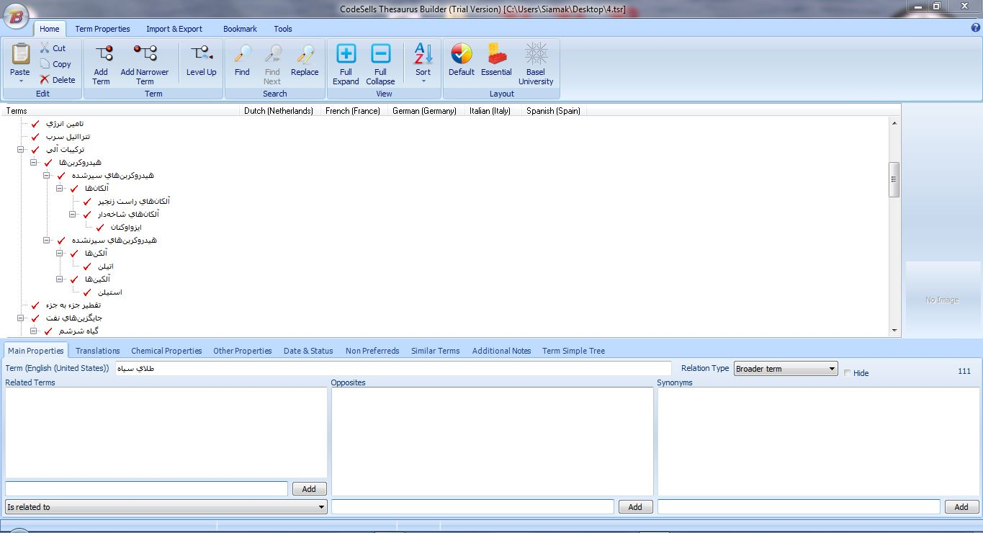
نرم افزار تزاروس بیلدر

Slide 25
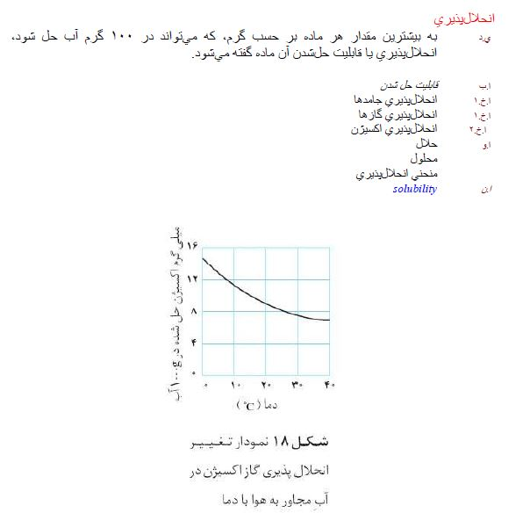

Slide 26
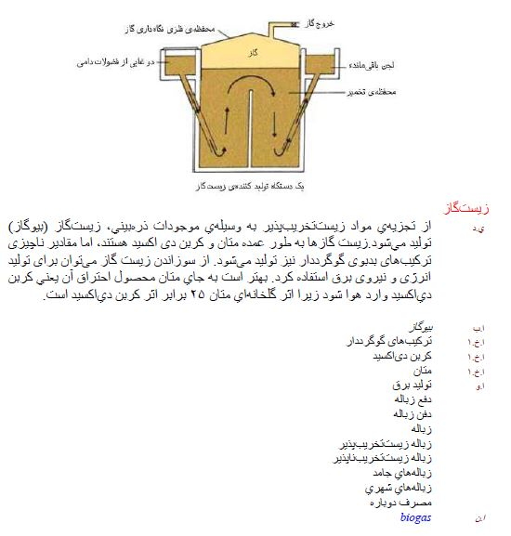

Slide 27
فعالیت میدانی:
آزمون
و
پیمایش

Slide 28
برخی از نتایج آزمون
(توصیف و استنباط)
توصيف: آزمون‌هاي انجام شده بر روي گروه‌هاي دانش آموزان، در دو گروه آزمون و کنترل، افزايش ميانگين نمرات درس شيمي براي گروه آزمون را نشان مي‌دهد.
استنباط: آزمون‌هاي انجام شده بر روي گروه‌هاي دانش آموزان، در دو گروه آزمون و كنترل، عدم معني‌ داري اختلاف ميانگين نمرات درس شيمي براي اين دو گروه را نشان مي دهد كه حكايت از عدم تعميم نتايج به جمعيت دارد.

Slide 29
برخی از نتایج پیمایش
(توصیف و استنباط)
توصيف: پيمايش انجام شده بر روي دانش آموزاني كه اصطلاح نامه تصويري را مورد استفاده قرار داده‌اند، به صورت قوي، فرضيه افزايش يادگيري بر اثر استفاده از اصطلاح نامه تصويري را تاييد مي‌كند.
استنباط: پيمايش انجام شده بر روي دانش آموزاني كه اصطلاح نامه تصويري را مورد استفاده قرار داده‌اند، به صورت قوي، توانمندي اصطلاح نامه تصويري را در كمك به حافظه، طبقه‌بندي و سازماندهي دانش، انگيزش، صرفه جويي در وقت، تندخواني، نگاه مروري، نگاه كلي، يادآوري مطالب پيش‌ آموخته، ارتباط مفهومي، حذف مطالب زائد، حذف مطالب تكراري و مكمل بودن براي كتاب درسي را تاييد مي‌كند.

Slide 30
کاربرد
اصطلاح نامه
در
تحلیل اطلاعات

Slide 31
تحلیل اطلاعات علمی
پایان نامه‌های شیمی (علوم پایه) کشور
( 1377 تا 1388 )
با استفاده از
اصطلاح نامه شیمی

Slide 32
چند سوال تحلیلی راجع به تحقیقات شیمی در ایران
روند پژوهشهای دانشگاهی در حوزه شیمی کشور چگونه است؟
حوزه‌های جزیی تحقیقات شیمی در هر یک از گرایشهای چهارگانه شیمی کدام است؟
هر یک از دانشگاه‌های کشور در کدام یک از حوزه‌های خرد شیمی فعالیت می‌کنند و به چه میزانی؟
کدام استادان شیمی با چه نرخی و در کدام دانشگاه‌ها، در هر یک از حوزه‌های خرد شیمی مشغول تحقیق هستند؟

Slide 33
طرح کلی پروژه
پایان نامه‌های شیمی
نقشه علم شیمی (علوم پایه)
نقشه علمی پایان‌نامه‌ها

Slide 34
مراحل اصلی اجرای پروژه
طراحی الگوی تحلیل اطلاعات (نقشه علم شیمی)
استخراج و دسته بندی پایان نامه‌ها
مقایسه اطلاعات پایان نامه‌ها با نقشه علم
بدست آوردن نقشه علمی پایان نامه‌های شیمی

Slide 35
گرایشهای اصلی رشته شیمی (علوم پایه)
شیمی
شیمی فیزیک
شیمی معدنی
شیمی تجزیه
شیمی آلی

Slide 36
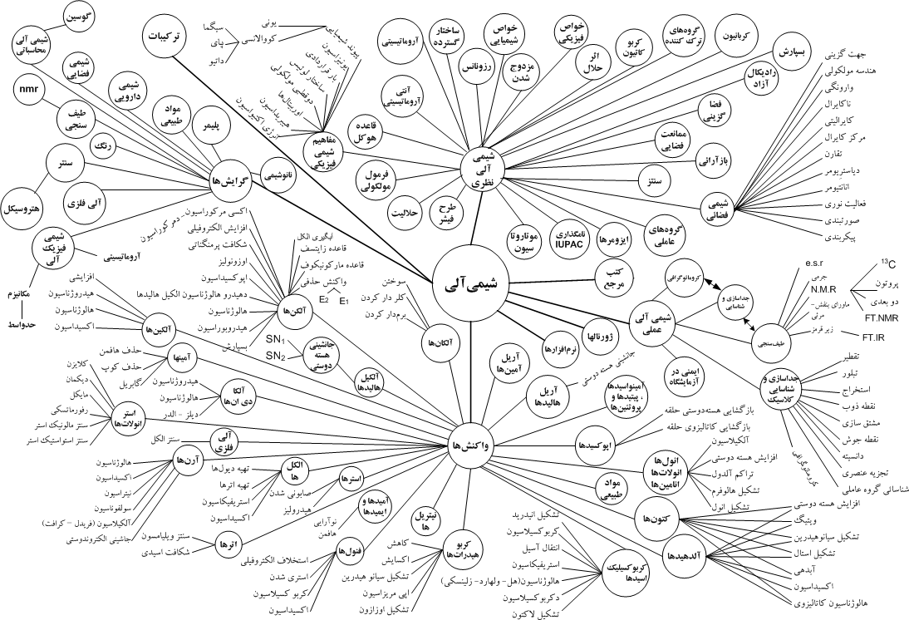

Slide 37
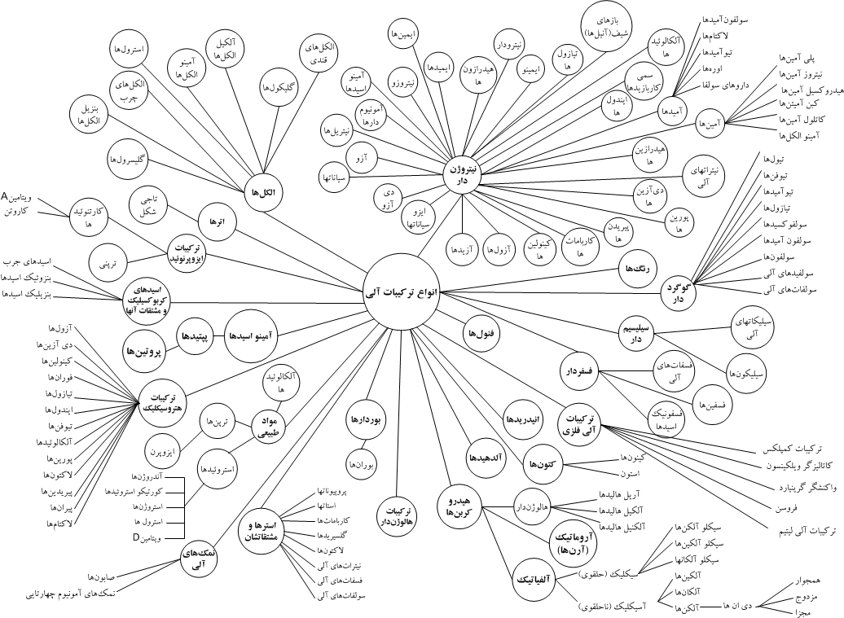

Slide 38
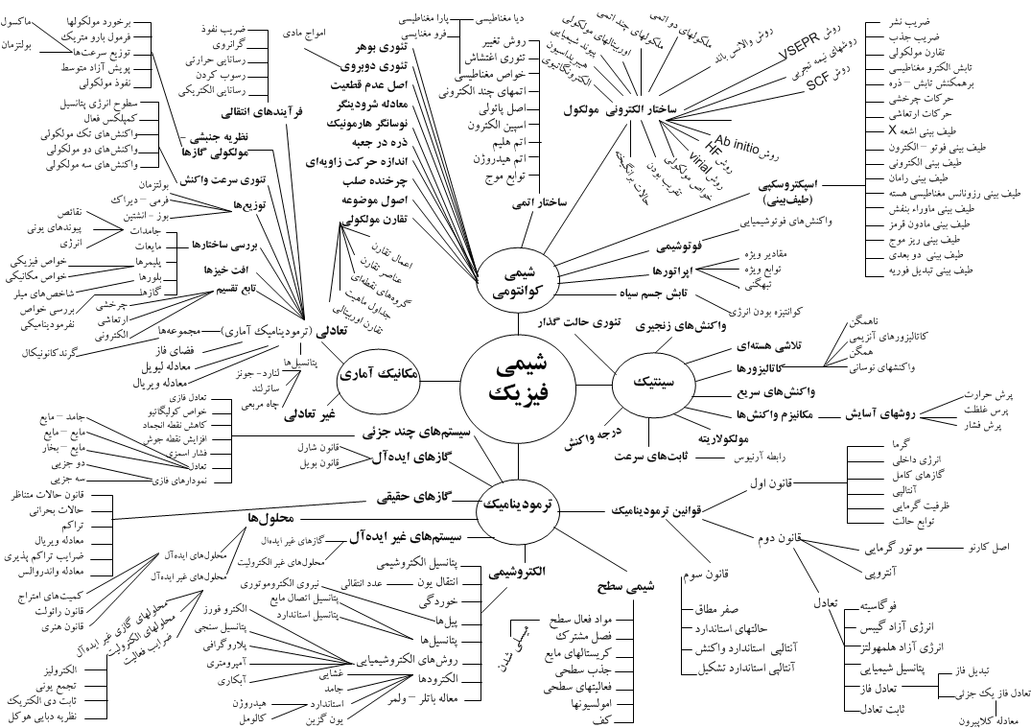

Slide 39
استخراج و دسته بندی پایان نامه‌ها

Slide 40
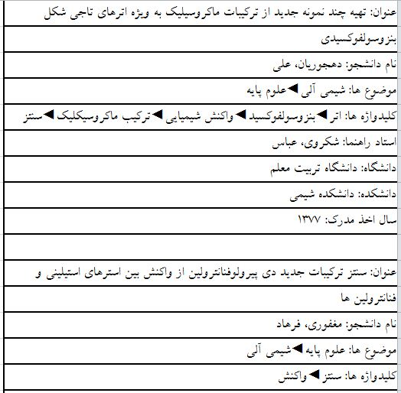

Slide 41
مقایسه اطلاعات پایان نامه‌ها با نقشه علم

Slide 42
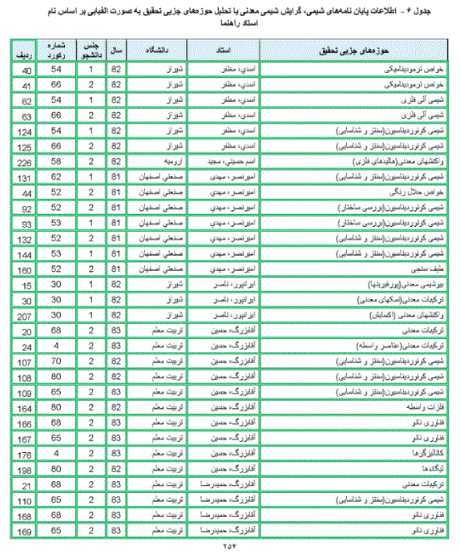

Slide 43
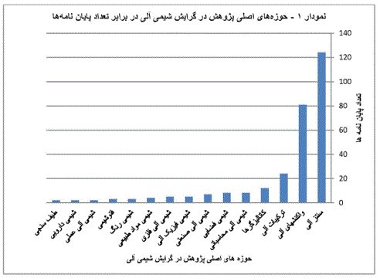

Slide 44
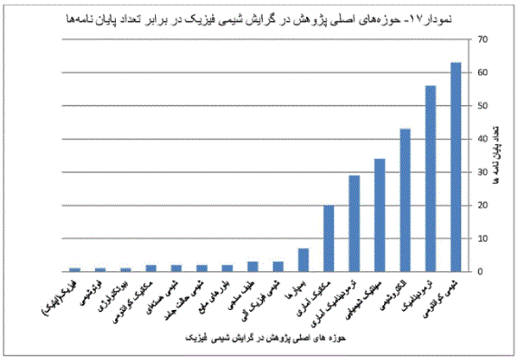

Slide 45
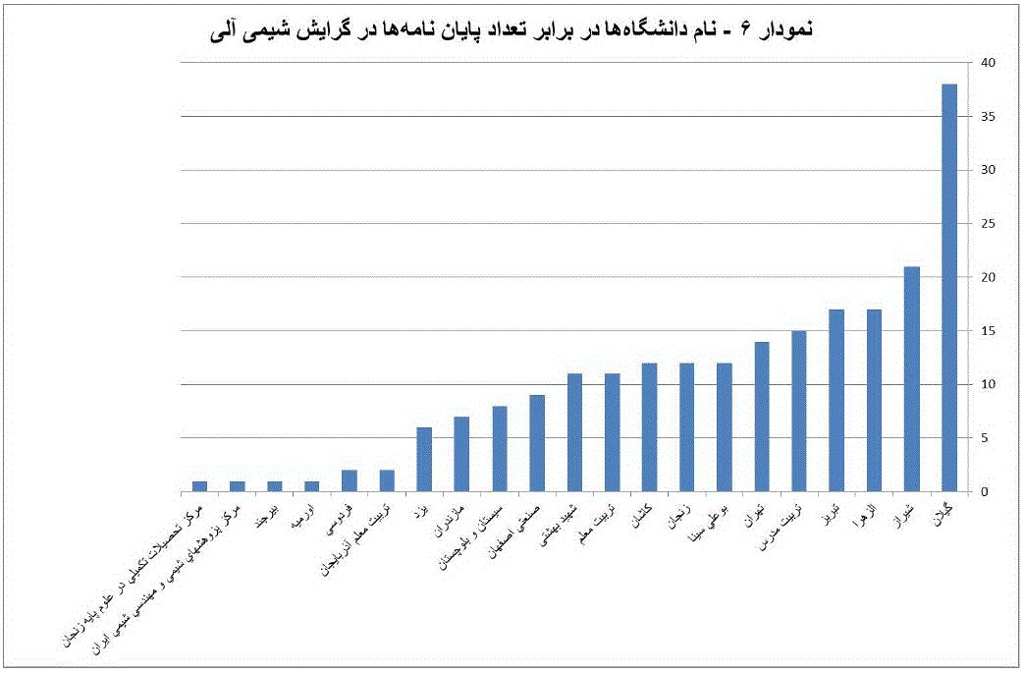

Slide 46
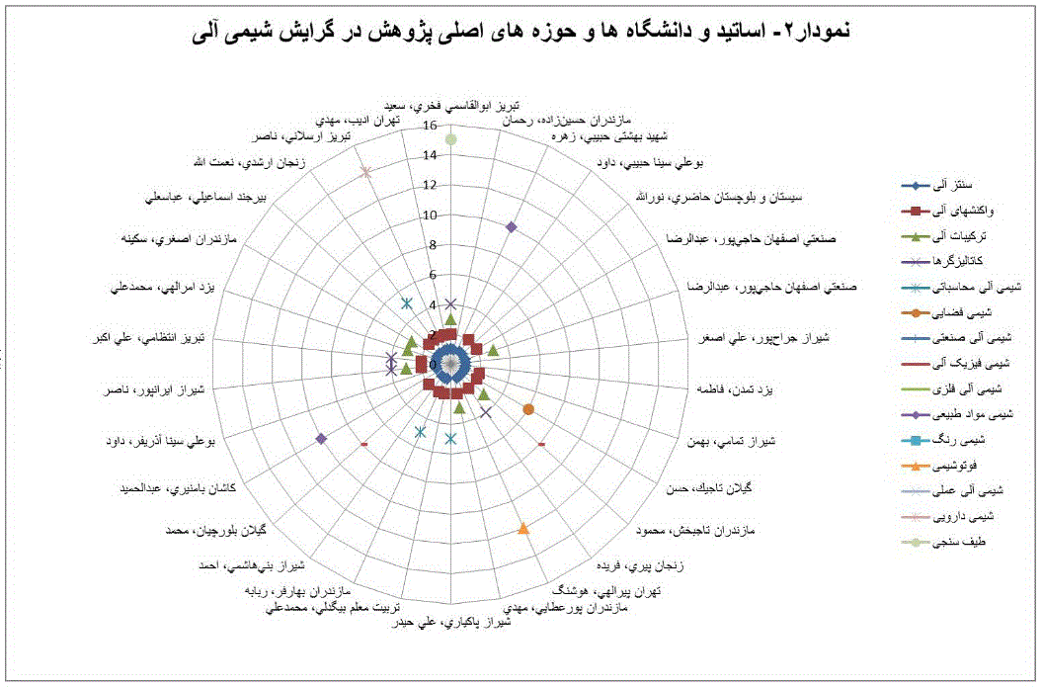

Slide 47
نتیجه گیری
می‌توان با برنامه نویسی و مدل سازی از اصطلاح نامه‌ها در کنار سایر تکنیکهای علم سنجی، نه فقط در جستجو و بازیابی اطلاعات بلکه در تجزیه و تحلیل اطلاعات علمی و تدوین نقشه راه تحقیق استفاده کرد.

Slide 48



